Slide 1
无线通信与移动网络

Slide 2

第3节：目前的无线系统
蜂窝网络架构: UMTS(通用移动通信系统) (第十章)
  蜂窝通信基础
    系统容量
    频率复用
    蜂窝分裂
    接入控制
    传送
  通用移动通信系统 (UMTS)
    网络架构
    功能单元
    服务品质
    移动管理
移动IP 和 无线应用协议(WAP) (第12章)
无线局域网 (第 11/13/14 章)
Dr. Xinbing Wang
Notes:
In our daily lives, wireless communication technology is used everywhere, from VCR remote control, to satellite weather forecast. The common characteristics of wireless communication systems is that there is no physical (visible) lines between two communication parties.
Therefore, a wireless system is able to support user roaming. For example, we do not have to use a remote control in a particular position to.., we can use our cellular phones almost everywhere.
However, there are many impairments to a wireless channel, causing a lot of limitations to wireless communications system such as geographical.. (signal fading, additional noise, cochannel interference. Wireless systems also suffers from limit usable spectral width, so that the transmission rate is relatively low.
Specifically, wireless cellular systems based on radio propagation has been evolving from narrow band (1G, late 170s) to wide-band(3G).
With their geographical coverage limitation, wireless systems need a backbone network to extend their geographical coverage to enable global communications.
The interoworking of a wireless network as the front-end and the Internet as the backbone has received much attention in recent years.
So we will first take a look at the network architecture of current wireless systems,…, Then we will talk about the evolution from 2G to 3G systems.

Slide 3
移动IP概述 (Ch. 12)
移动IP是法定标准吗?
  因特网为每位移动用户分配了一个固定的地址。 目前从移动用户的固定地址到新位置传递信息的方式就是移动IP。
  移动IP 在1996年6月被因特网工程指导组(IESG)批准并且在同年11月被发布为建议标准。
  移动IP由1992年6月建立的互联网工程任务组中的IP路由形式无线/移动主机(移动IP)工作小组发布。
  请求评注 (RFC) 在2002年定义了移动 IP协议.
Dr. Xinbing Wang

Slide 4
为什么是移动IP?
在IP网络中，路由决策是基于目的端的IP地址的网络前缀部分决定的。
  这意味着一个给定链接接口上的所有节点在它们接口的IP地址上必须拥有完全相同的网络前缀部分。
什么是移动性？它是一种节点将其链路联结点（POA）从一条链接转换到另一条链接的同时维持现存所有通讯并且在新链接上保持使用相同IP地址的能力。
移动节点？ 其定义是具有移动性的节点. 它可以将其链路改变成因特网。
移动节点 (MN), 移动主机 (MH), 移动终端(MT), 以及移动基站 (MS) 在本文中将交替使用.
Dr. Xinbing Wang

Slide 5
为什么是移动IP (2)
然而，如果一个节点从一个链接换到另一个的话，那么其IP地址的网络前缀就将与当前链接指定的网络前缀不同。
  这样的话，网络前缀路由将会无法将通信包送到节点当前位置！！
因此，移动IP提供一种路由IP通信包的原理或使移动节点通过不变的IP地址连接到任意链接。
移动IP是因特网中针对节点移动性的网络层解决办法。
  事实上，移动IP可以被认为是一种路由协议，其功能是在适合的节点构建路由表，这样的话IP数据包就可以送达未连接至主链路的移动节点。
Dr. Xinbing Wang

Slide 6
移动IP的需求
一个移动节点必须能够在改变其链路层联结点后能够和其他节点通信。
  基于网络前缀的路由算法是行不通的
一个移动节点必须能够仅使用其主(不变的)IP地址进行通信，而不管其当前联结点如何。
  排除任何需要改变IP地址的解决方法
  网络服务（诸如许可）是基于IP地址的
一个移动节点必须能和不运行移动IP程序的电脑进行通信。
一个移动节点必须不能暴露在任何安全威胁之下，这样就比那些暴露在因特网上的固定节点好得多。
Dr. Xinbing Wang

Slide 7
移动IP的设计目标
路由协议（包括移动IP）需要网络的各种节点间进行路由更新的传递。因此设计的目标之一就是让这些更新的体积和频率尽量的小。
考虑到设备的存储和处理限制上的问题，让此策略尽可能简单以执行移动节点软件。
由于地址的限制，我们需要避免让移动节点使用多级地址（通过IPv6解决）
Dr. Xinbing Wang

Slide 8
移动IP中的假设
假设单播数据包—其目标为单个接受者—的发送是不考虑IP源地址的。
  这意味着，移动IP中假定所有的单播数据包是基于目标地址发送的，尤其是仅指地址的网络前缀部分。
假设因特网是永久存在的并且网络中的任意一对节点间都能够传送数据包。
Dr. Xinbing Wang

Slide 9
术语一览
本地地址(Home Address): 一个分配给单个移动节点的IP地址。其地址保持恒定不随移动节点的当前位置而改变。
本地连接(Home Link): 其定义为一个移动节点的主子网前缀的链接。标准的IP路由策略将会把目标为其本地地址的数据包送到其本地连接去。
本地代理(Home Agent): 一个在移动节点的本地网络连接上有接口的路由器 ，在此连接上当节点移动时其将通知其转交地址。
转交(关照)地址(Care-of-address): 当移动节点访问一个非本地连接的外部链接时关联的IP地址。
通信节点(Correspondent node): 一个移动节点进行通信的对等主机
外地代理(Foreign Agent): 一个移动节点的访问网络上的接口路由。帮助移动节点向其本地连接报告转交地址。
Dr. Xinbing Wang

Slide 10
移动IP如何工作 ?
每个移动节点有两个IP地址:
  一个固定的本地连接用来识别，而一个转交地址用以路由选择。
  转交地址可以由“无状态地址自动配置(RFC2462)”以及“有状态地址自动配置”(如DHCP-动态主机配置协议)来生成。
移动IP使用代理 (agent) 概念.
  本地代理(Home agent (HA)) 拦截本地连接上通往移动节点本地地址的数据包，压缩之，并通过数据隧道将它们传递至移动节点的已注册转交地址。
  外地代理(Foreign agent (FA))是当移动节点从本地移动时建立的联系路由器。因此，移动节点通过外地代理更新其在本地代理上的位置。
Dr. Xinbing Wang

Slide 11


移动 IP 的运作
本地子网前缀: 与移动节点的本地地址对应的 IP 子网前缀。
外地子网前缀: 除了移动节点的本地子网前缀的IP子网前缀。
地址 B
子网前缀 B
主干网
地址 B
& 地址 C
子网前缀 C
一个节点从一个前缀B的链接移动到一个前缀C的链接。
在链接C上，此节点得到一个额外的有此链接前缀的地址。
Dr. Xinbing Wang

Slide 12
移动 IP 的运作 (2)
本地网络/
子网
通信节点(CN)
HA
主干网
代理广播
FA
FA
外地网络/
子网 2
外地网络/
子网 1
Dr. Xinbing Wang

Slide 13
3个步骤
发现代理：一个移动节点通过代理广播决定其新联结点或者IP地址。
  判定节点连接到了哪一个链接
  检测它是否改变了其联结点
  如果它被链接到了一个外地链接上，获取一个转交地址
  同意向代理发出请求
  代理发现ICMP数据包携带的信息。
注册: 移动节点向外地代理请求服务并且向其本地代理通知一个新的转交地址。
  其本地代理包含了注册和取消注册
  注册信息由UDP数据包携带。
构建隧道（路由选择）: 无论节点是否远离本地网络，移动 IP 向移动节点传输数据包。
  在隧道的入口点封装
  在隧道的出口点解封
Dr. Xinbing Wang
Notes:
定期发送

Slide 14
代理的发现
代理请求报文
  与ICMP路由请求相同，除了IP TTL设置为1。
  当本地代理或者外地代理收到一份报文，它应该立刻做出反应传送一份代理广播。
Vers =4 服务类型 总长度
识别 标记 分段偏移
Time to Live = 1 协议= ICMP 头部校检和
源地址= 移动节点的本地地址
目的地址 = 255.255.255.255 (广播) or 224.0.0.2 (多路广播)
Type = 10 Code = 10 校检和
保留位
4 字节 (32 比特)
Dr. Xinbing Wang

Slide 15
代理的发现 (2)
代理广播报文
  它们由向ICMP路由广播信息(RFC 1256)附加一或多个由移动IP定义的拓展构成。
  移动的代理广播拓展必须包括在代理中。
IP表头(RFC 791)
20 bytes
ICMP 路由器公告(RFC 1256)
Type = 16 Length 序号
(最大值)注册 使用期 Reserved
移动代理
广播拓展
(RFC 2002)
转交地址(1)….
Type = 19 Length 前缀长度 [1] 前缀长度 [2]
(可选)
4 bytes (32 bits)
Dr. Xinbing Wang

Slide 16
注册与注销
当一个移动节点移动至一个访问位置，它需要用其本地地址进行注册。当他返回其本地网络时，他同时也要用其本地地址进行注销以更新其当前转交地址(本地地址)。
  使用转交地址注册
主干网
HA
FA
本地网络/
子网
注册请求
注册回复
外地网络/
子网
Dr. Xinbing Wang

Slide 17
注册与注销 (2)
  使用转交地址注册
  使用合作转交地址注册：这是一个代表移动节点在外地网络的当前位置的IP地址，而且同时只能被一个移动节点使用。
  使用本地地址注销
主干网
HA
FA
本地网络/
子网
注册请求
注册回复
外地网络/
子网
Dr. Xinbing Wang
Notes:
If a Mobile Node determines that it is connected to a foreign network, it acquires a care-of address. Two types of care-of addresses exist:
Care-of address acquired from a Foreign Agent
Colocated care-of address
A Foreign Agent care-of address is an IP address of a Foreign Agent that has an interface on the foreign network being visited by a Mobile Node. A Mobile Node that acquires this type of care-of address can share the address with other Mobile Nodes. A colocated care-of address is an IP address temporarily assigned to the interface of the Mobile Node itself. A colocated care-of address represents the current position of the Mobile Node on the foreign network and can be used by only one Mobile Node at a time.
When the Mobile Node hears a Foreign Agent advertisement and detects that it has moved outside of its home network, it begins registration.

Slide 18
注册流程
HA
MN
FA
1
信标讯号
(任意新信号)
1’
我的新的节点
1”
OK, 发送 信息
2
这是我的本地地址和绑定信息
3
创建 CoA or C-CoA
4
这是此移动节点的 转交地址 或者 C-转交地址
4’
与step
相同
4
4”
与step 相同
4
告知收到注册和绑定
Dr. Xinbing Wang

Slide 19
信息转发
来自移动节点的信息
来源
To MN
有效负载数据
HA
封装
HA CoA/C-CoA
来源
To MN
有效负载数据
使用CoA时，通过中间路由转发
使用C-CoA时，不通过中间路由转发
FA
解封
来源
To MN
有效负载数据
MN
在移动节点完成解封
Dr. Xinbing Wang

Slide 20
隧道建设和路由选择
隧道协议是一个本地地址压缩来自IP主机的消息，以通过其外地地址转交给移动节点的过程。
捆绑：一个移动节点的本地地址以及其转交地址的联合，并且还包括此联合的剩余有效时间。
两个路由方案：
  三角路由
  最优化路由
Dr. Xinbing Wang

Slide 21
隧道
家庭代理截获发送到移动节点的家庭地址的IP数据报
  家庭代理通知数据报给移动节点应该被传递到家庭代理的家庭网络上的其他节点
转发数据包通过隧道转交地址
  数据报封装在外部IP数据报
Dr. Xinbing Wang

Slide 22
移动IP封装选项
IP-内-IP - 整个IP数据报成为新的IP数据包的有效载荷
  原先，内部IP头除了TTL不变递减1
  外报头是一个完整的IP报头
最小封装 - 新的头部被插入原始IP头和原始IP负载之间
  原始IP头修饰以形成新的外部IP头
通用路由封装（GRE） - 移动IP的前端开发研制
Dr. Xinbing Wang

Slide 23
三角路由
通过IP发送从CN到MN的HA的数据报
HA截获的数据报然后用隧道发送数据到MN的CoA。
在FA，数据报被封装并递送到MN。
对于由MN发送的数据报，标准IP路由选择用于每个数据报递送到目的地。
从CN包路由
间接通过HA
CN
互联网骨干网
HA
分组到CN路由
使用标准的IP路由
封装
FA
Dr. Xinbing Wang

Slide 24
三角路由 (2)
优点
  简单
  控制消息的数量是有限
  无需额外的需要结合消息
缺点
  HA是一个“集中”点传递的每个数据包，即使存在着CN和FA之间的一条捷径。这可能导致高的端至端延迟。
  HA是一个潜在的瓶颈，因为它可以很容易地被重载。
  当MN一步进一步移动时，定位的成本可能非常大。
Dr. Xinbing Wang

Slide 25
最优路径
在MN通知其CoA地址的CN
这个CN可以通过隧道绕过HA直接将数据包传递到MN
每个流量资源被允许缓存并使用绑定的副本。
从CN包路由
间接通过HA
CN
互联网骨干网
HA
更新
绑定
分组到CN路由
使用标准的IP路由
FA
授权＆
处理
Dr. Xinbing Wang

Slide 26
最优路径 (2)
优点
  数据包可以直接和缓存以及绑定副本被发送至移动网络, 因此提供更好的服务质量。
  对于高移动性的使用者, 先前的外地代理能够把数据包运送至移动网络新的CoA。
缺点
  十分复杂。
  空中的信息和处理量 (缓存查询和绑定) 可能很大。
  安全问题: 每个CN必须能被移动网络连接的外地代理批准。
Dr. Xinbing Wang

Slide 27
移动IPv6
基于IPv6, 使用IP路由扩展头,AH认证头，以及最优路径。
没有国外代理。移动网络包含一个在国外链接上共处的CoA，并报告给它的国内代理。
一个移动网络可能有多个CoA。
安全功能是强制的而不是可选的。
绑定：一个带有转交地址的移动网络的家庭地址与剩余使用寿命的联合。
Dr. Xinbing Wang

Slide 28
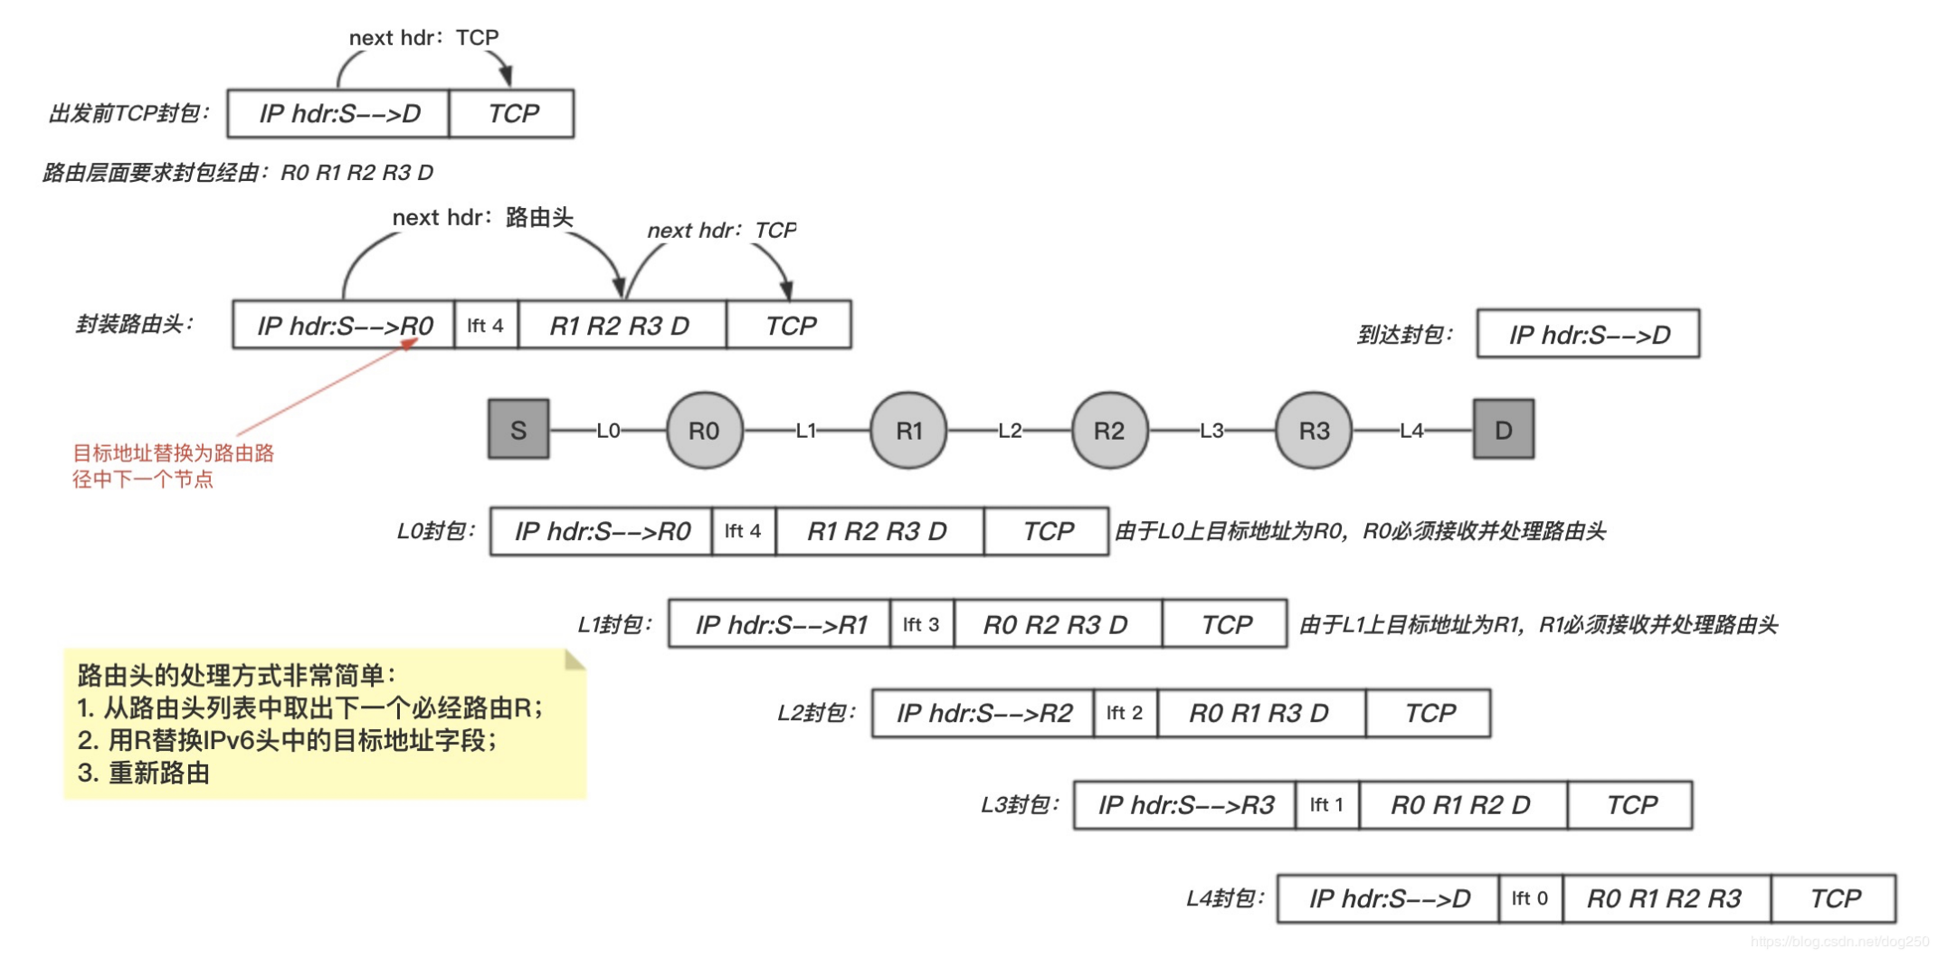
IP路由扩展头
固定长度的IPv6协议头的next header存在。
必须让路由器知道这个报文（目标地址）发给自己，才会处理
Dr. Xinbing Wang

Slide 29
IP路由扩展头
操作：携带一个IPv6地址给接收端 。
对于发送端：
  定义地址A和地址B：
  地址A：正在通信中使用的源地址，即家乡地址，也是旧的地址；
  地址B：即将变成的新的源地址，即转交地址，由新的网络分配。
  将地址B替换IPv6头中源地址字段，地址A保存在地址扩展头选项里；
对于接收端：
  解出地址扩展头里的地址A。
  用地址A替换IPv6报文头里的源地址字段。
Dr. Xinbing Wang

Slide 30
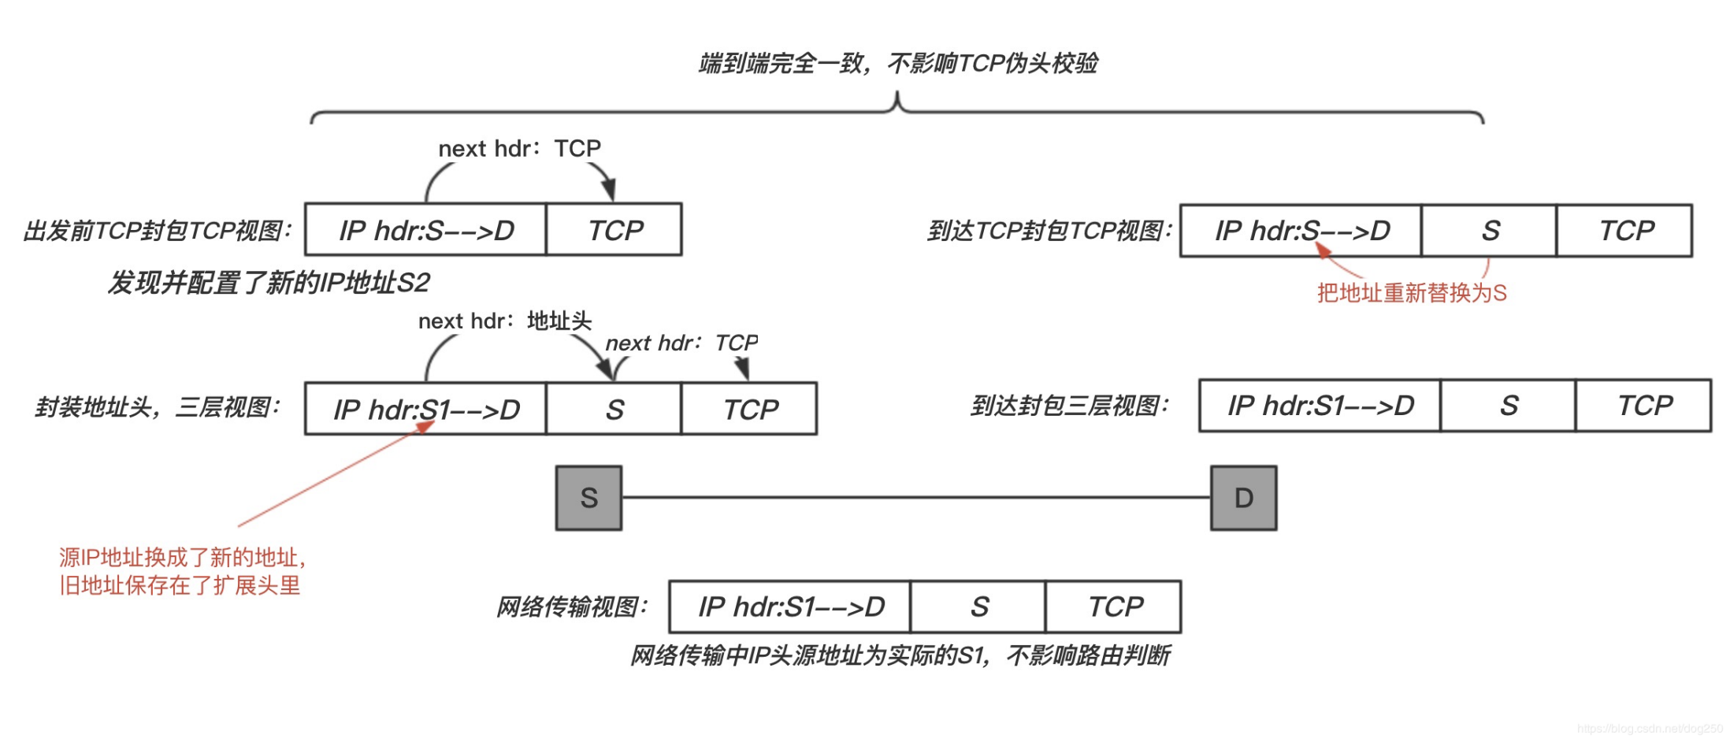
IP路由扩展头
操作：携带一个IPv6地址给接收端 。
Dr. Xinbing Wang

Slide 31
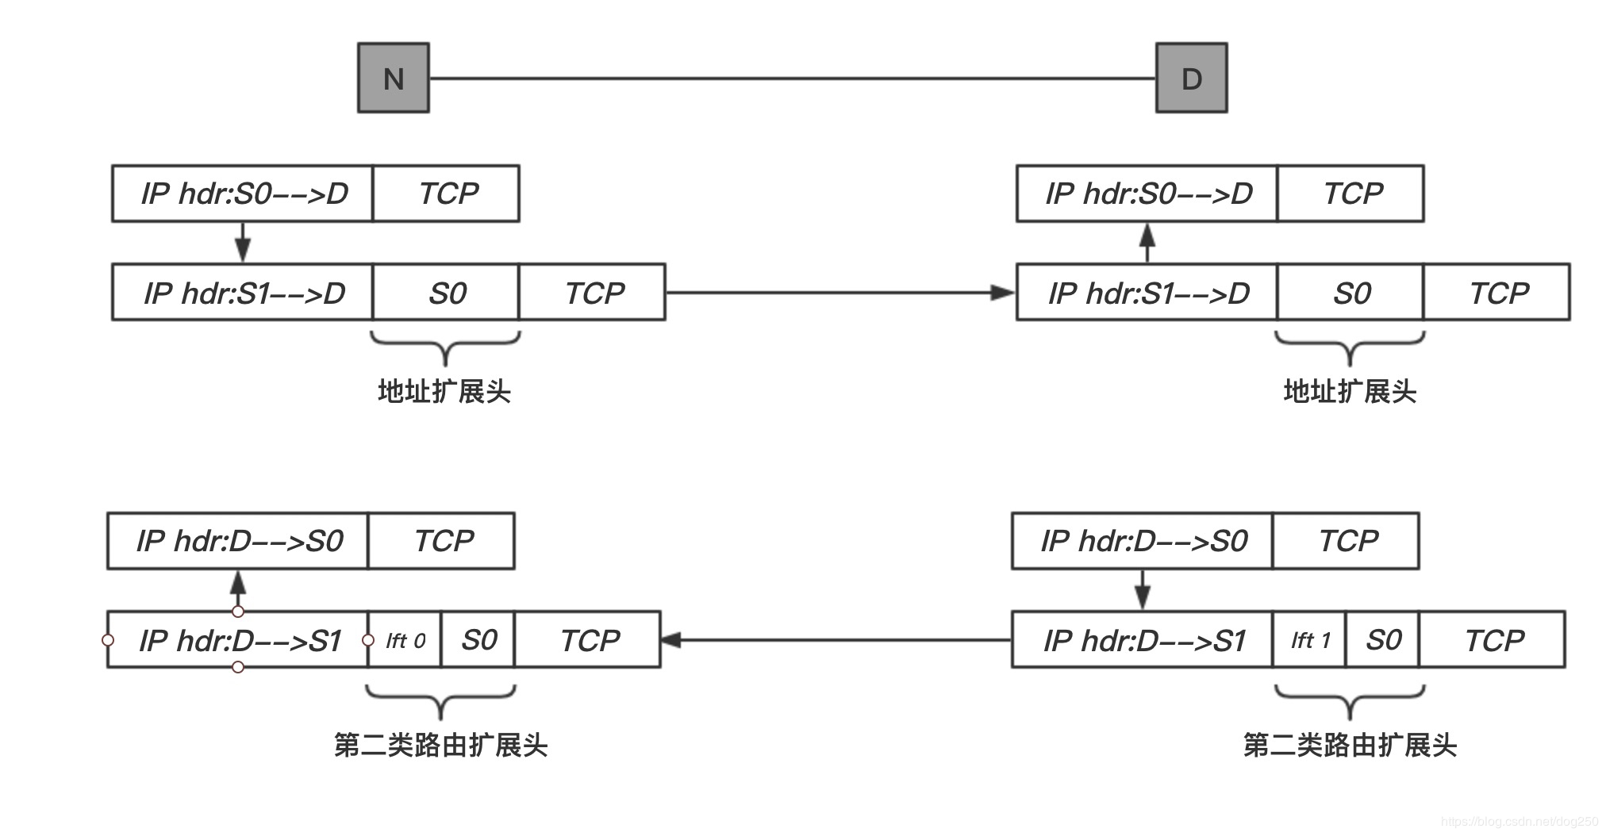
IP路由扩展头
场景：移动节点与远端服务器D建立了一个TCP连接！然而N移动了，更换了IP地址！
移动节点N使用源地址S0与D进行通信，移动后到达新的地方S1
Dr. Xinbing Wang

Slide 32
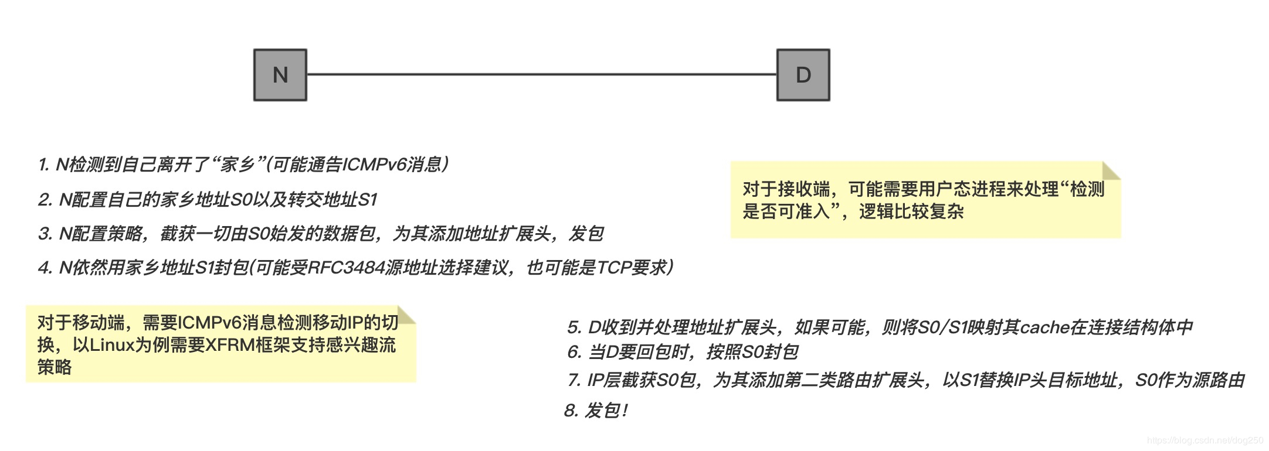
IP路由扩展头
执行流程：
参考读物：
  RFC6275：Mobility Support in IPv6： https://tools.ietf.org/html/rfc6275
  Mobile IPv6 with Linux：https://www.linuxjournal.com/magazine/mobile-ipv6-linux
  yum install mip6d
  Linux内核中：xfrm框架
Dr. Xinbing Wang

Slide 33
移动IPv6
基于IPv6, 使用IP路由扩展头,AH认证头，以及最优路径。
没有国外代理。移动网络包含一个在国外链接上共处的CoA，并报告给它的国内代理。
一个移动网络可能有多个CoA。
安全功能是强制的而不是可选的。
绑定：一个带有转交地址的移动网络的家庭地址与剩余使用寿命的联合。
Dr. Xinbing Wang

Slide 34
移动 IPv6信息
移动IPv6需要额外信息的交换，所有用于移动IPv6的新信息被定义为IPv6的目标选项。
  绑定更新：移动网络把它当前的CoA通知给它的HA或者任何其他的CNs。任何包含了绑定更新的数据包必须含有AH或者ESP头。
  绑定确认：确认收到了绑定更新，如果需要ACK，它必须也含有AH或者ESP头。
  绑定请求：对任何结点要求移动网络发送带有当前CoA绑定更新的请求。
  内部地址：用于移动网络通知接收此内部地址的数据包的发送，此信息必须经过授权。
Dr. Xinbing Wang

Slide 35
数据结构
绑定缓存：每一个IPv6节点都有一个绑定缓存，用于保持其他节点的绑定。如果一个节点收到了一个绑定升级，它会把这个绑定加入绑定缓存中。
绑定更新表：移动网络都有一个绑定更新表，用于储存关于移动网络发出没有失效的每一个绑定更新的信息。它含有所有发送给任何CNs和HA的绑定更新。
国内代理表：每一个HA产生一个表，含有关于在国内链接上其他HA的信息。
Dr. Xinbing Wang

Slide 36
移动 IPv6 运作
国内网络/
子网络
CN do not know
the MN’s CoA
HA
Internet
主干网
CN knows the
MN’s CoA
FA
国外网络/
子网络
Dr. Xinbing Wang

Slide 37
国内代理注册
MN 发送绑定更新给 HA
Internet
主干网
HA
FA
国内网络/
子网络
国外网络/
子网络
HA 接收绑定更新并返回绑定确认
最优路径：为了避免三角路径，移动网络能够发送绑定更新至任何CN。这允许IPv6节点缓存当前CoA以及直接发送数据包至移动网络。
Dr. Xinbing Wang

Slide 38
课后
读材料
  Chapter 12.1
练习
  什么是隧道效应?
  移动IP如何侦测到移动用户?
  什么是移动 IP注册?
  什么是 home agent, mobile agent, foreign agent?
  移动IP 和 移动 IPv6的区别
Dr. Xinbing Wang

Slide 39
Part 3:当前无线系统
蜂窝网络体系结构: 通用移动通信系统 (Chapter 10)
  蜂窝通信的基本原理
    系统容量
    频率复用
    小区分裂
    接纳控制
    切换
  通用移动通信系统(UMTS)
    网络体系结构
    功能单元
    服务质量
    移动性管理
移动 IP and WAP (Chapter 12)
无线 LAN (Chapters 11/13/14)
Dr. Xinbing Wang
Notes:
In our daily lives, wireless communication technology is used everywhere, from VCR remote control, to satellite weather forecast. The common characteristics of wireless communication systems is that there is no physical (visible) lines between two communication parties.
Therefore, a wireless system is able to support user roaming. For example, we do not have to use a remote control in a particular position to.., we can use our cellular phones almost everywhere.
However, there are many impairments to a wireless channel, causing a lot of limitations to wireless communications system such as geographical.. (signal fading, additional noise, cochannel interference. Wireless systems also suffers from limit usable spectral width, so that the transmission rate is relatively low.
Specifically, wireless cellular systems based on radio propagation has been evolving from narrow band (1G, late 170s) to wide-band(3G).
With their geographical coverage limitation, wireless systems need a backbone network to extend their geographical coverage to enable global communications.
The interoworking of a wireless network as the front-end and the Internet as the backbone has received much attention in recent years.
So we will first take a look at the network architecture of current wireless systems,…, Then we will talk about the evolution from 2G to 3G systems.

Slide 40
无线应用协议 (WAP)
开放性标准提供无线终端移动用户访问电信服务
  无线终端包括无线电话，寻呼机和电子记事簿(PDAs)
  旨于和所有的无线网络例如GSM, CDMA和 TDMA工作技术
  基于现有的互联网标准，如IP, XML, HTML和HTTP
  包括了安全设备
Dr. Xinbing Wang

Slide 41
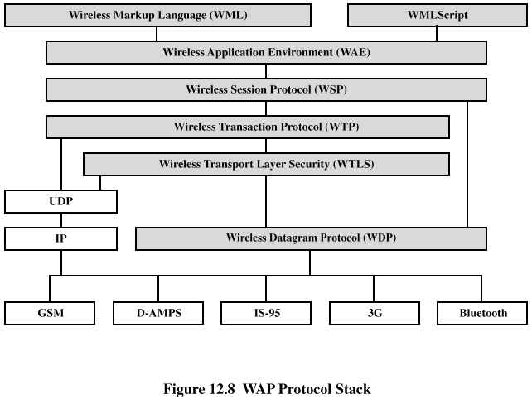
WAP 协议栈
Dr. Xinbing Wang

Slide 42
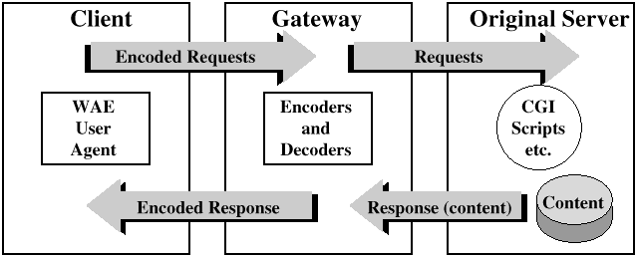
无线应用协议（WAP）程序设计模型
客户
网关
源服务器
编码的请求
请求
WAE
用户代理
编码
&
译码
CGI脚本
编码的响应
响应（内容）
内容
Dr. Xinbing Wang

Slide 43
无线标记语言(WML) 特征
文本和图像支持 - 格式和布局命令
卡片组织隐喻（翻译存疑） - 细分成卡片的WML文件，指定一个或多个交互的单元
卡片间的导航支持 - 包括对事件处理的规定;用于导航或执行脚本
Dr. Xinbing Wang

Slide 44
无线标记语言(WML) 脚本
在具有有限处理能力和存储器的用户设备定义脚本型方案的脚本语言
WML脚本功能：
- 在发出之前检查用户输入的有效性
- 接入设备设施和外设
- 与用户进行交互，且不会引入往返原始服 务器
Dr. Xinbing Wang

Slide 45
无线标记语言(WML) 脚本
WMLScript的特点：
- 基于JavaScript的脚本语言
- 具有程序逻辑
- 基于事件
- 编译执行
- 融入无线应用环境（WAE）
Dr. Xinbing Wang

Slide 46
无线应用环境(WAE)
WAE指定无线装置的应用程序框架
WAE元素：
- WAE用户代理 -在无线设备执行的软件
- 内容生成器 - 产生标准的内容格式以应对移动 终端的用户代理请求的应用
- 标准内容编码 - 定义为允许一个WAE用户代理浏览网页内容
- 无线电话应用（WTA） - 电话扩展规范的集合进行呼叫和功能控制机制
Dr. Xinbing Wang

Slide 47
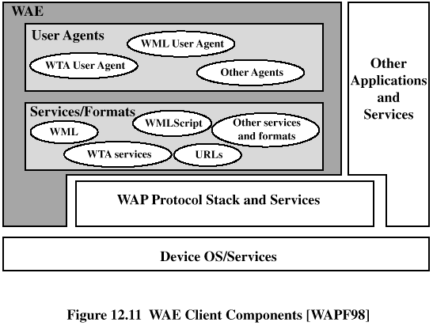
WAE Client Components
其他应用和服务
用户代理
WML用户代理
WTA用户代理
其他代理
服务/格式
WML脚本
其他服务和格式
WML
WTA服务
网址
WAP协议栈和服务
设备操作系统/服务
图 12.11 WAE客户组成[WAPF98]
Dr. Xinbing Wang

Slide 48
无线会话协议(WSP)
面向事务处理的协议,基于请求和应答的概念
为两个会话服务提供接口应用程序：
- 面向连接的会话服务 - 上面运行可靠的传输协议WTP
- 连接会话服务 - 上面运行不可靠的传输协议WDP
Dr. Xinbing Wang

Slide 49
WSP服务连接方式
建立可靠的从客户端到服务器的会话并释放
使用能力协商商定协议功能的通用级别
使用压缩编码在客户端和服务器之间交换内容
挂起和恢复会话
以不同步的方式从服务器到客户端推送内容
Dr. Xinbing Wang

Slide 50
WSP业务类型
会话建立- 客户端WSP用户请求与服务器WSP用户会话
会话终止 - 客户端WSP用户发起终止
会议暂停和恢复 - 用暂停和恢复请求启动
业务 - 在客户机和服务器之间的数据交换
不确定的数据推送 - 用于从服务器发送未经请求的信息给客户端
确定的数据推送 - 服务器从客户端接收交货确认
Dr. Xinbing Wang

Slide 51
无线业务协议(WTP)
轻量级协议，适合于瘦客户端和低带宽无线链路
WTP特征
- 三类业务服务
- 可选的用户到用户的可靠性：WTP用户触发每个收到的消息进行确认
- 可选的确认带外数据
- PDU级联和延迟确认，以减少发送的消息数
- 异步业务
Dr. Xinbing Wang

Slide 52
WTP 传输类
第0类: 无返回的不可靠调用
第1类: 无返回的可靠调用
第2类: 有单一可靠返回的不可靠调用
Dr. Xinbing Wang

Slide 53
WTP PDU 类型
Invoke PDU – 用于向响应程序传输请求
ACK PDU – 用于确认请求或响应
Result PDU – 用于从服务器向客户端发送信息
Abort PDU – 用于终止传输
Segmented invoke PDU and segmented result PDU – 用于分割和重组
Negative acknowledgment PDU – 用于表示部分数据包丢失
Dr. Xinbing Wang

Slide 54
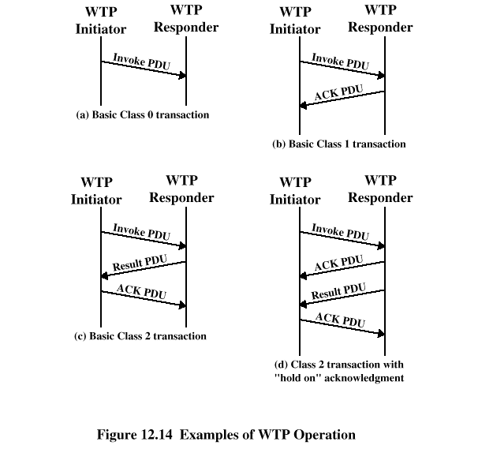
Examples of WTP Operation
Dr. Xinbing Wang

Slide 55
Wireless Transport Layer Security (WTLS) Features
数据完整性 – 利用信息印证来确定数据未经修改
私密性 – 使数据不能被第三方解码和阅读
认证 – 使用数字证书对双方进行验证
拒绝请求– 探测并拒绝延迟到达和未经认证的请求
Dr. Xinbing Wang

Slide 56

WTLS Protocol Stack
WTLS 包含两层协议
  WTLS Record Protocol – 为不同高层协议提供基本的安全服务
  Higher-layer protocols:
    握手协议
    改变密码标准协议
    报警协议
Dr. Xinbing Wang

Slide 57
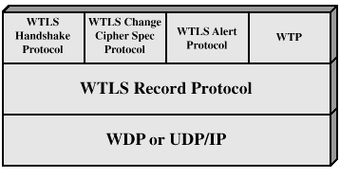
WTLS Protocol Stack
Dr. Xinbing Wang

Slide 58
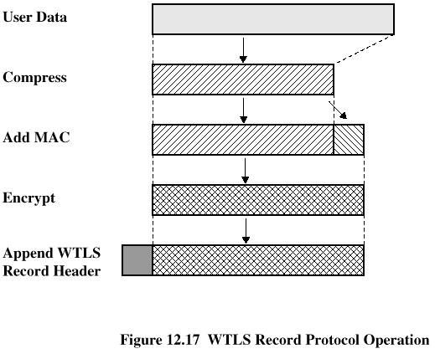
WTLS Record Protocol Operation
Dr. Xinbing Wang

Slide 59
Phases of the Handshake Protocol Exchange
第一阶段– 用来初始化逻辑链接并确认安全性
第二阶段– 用来认证服务器并进行密钥交换
第三阶段– 用来认证客户端并进行密钥交换
第四阶段– 完成安全连接的建立
Dr. Xinbing Wang

Slide 60
Wireless Datagram Protocol (WDP)
用于使高层WAP协议与移动端和WAP接入点间的传输适配
WDP隐藏了来自于WAP其它层多种弄承载网的细节
适配过程可能包括：
  将数据分割成适于承载网所传输的合适大小
  与承载网连接
Dr. Xinbing Wang

Slide 61
Wireless Control Message Protocol (WCMP)
为WDP提供类似于ICMP为IP提供的支持功能
在不支持IP和使用ICMP的环境中使用
用于无线节点和WAP接入点报告在使用WDP的过程中遇到的错误
也可以被用于情报和诊断的目的
Dr. Xinbing Wang

